Slide 1

Адамның үйлесімді дамуы ұлттық институты
Сыртқы және ішкі (жеке) орта мен қызметтің экстремалды факторларының әсеріне бейімделу шарты ретіндегі стреске төзімділік

Slide 2
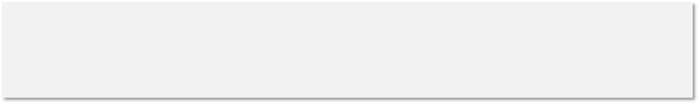
Адамның үйлесімді дамуы ұлттық институты
Мақсаты: сыртқы және ішкі (жеке) ортаның және іс-әрекеттің экстремалды факторларының әсеріне бейімделу шарты ретінде стресске төзімділікпен таныстыру.
Міндеттері:
Жасөспірімнің стресске төзімділігінің анықтамасы мен сипаттамаларын ашыңыз ;
Стресске төзімділік типологиясымен таныстыру;
Стресске төзімділікті арттыру әдістерін қолдану дағдыларын дамыту.

Slide 3
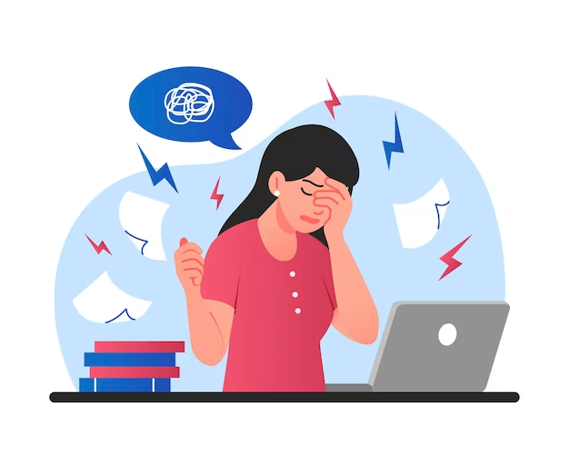
Біз әртүрлі стресстік жағдайлар бізді әр қадамда күтіп тұратын әлемде өмір сүріп жатырмыз. Стресс - бұл біздің денеміздің тітіркендіргішке табиғи реакциясы, ол адамзат пайда болғаннан бері белгілі. Бізде солай.
Стресс біздің денсаулығымызға, қарым-қатынасымызға және жалпы өмірімізге теріс әсер етуі мүмкін. Сондықтан біздің денеміз қорғаныс механизмдерін қамтамасыз етеді, ал психикамыз стресске қарсы «иммунизация» әдісін тапты.
Өзімізді барлық жерде бізге шабуыл жасайтын стресстік ынталандырудан қорғауға мүмкіндік беретін қорғаныс реакциясы стресске төзімділік деп аталады.

Slide 4
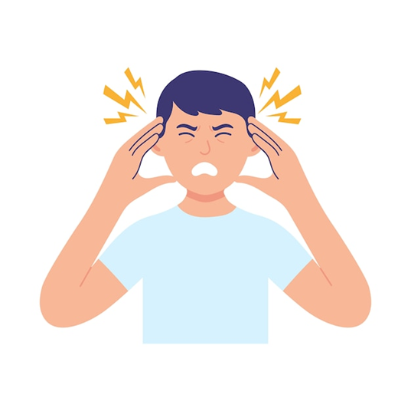
Жасөспірімнің күйзеліске төзімділігі
Жасөспірім кезінен бастап жастар күнделікті дерлік күйзеліске ұшырайды, содан кейін олар онымен күресуді үйрене бастайды.
Жасөспірімнің күйзеліске төзімділігі эмоционалды денсаулыққа қажетті қасиет, оны дамыту қажет.

Slide 5

Жасөспірімнің төзімділігі дегеніміз не?
Бұл адамда ерте балалық шақтан қалыптаса бастайтын күрделі қорғаныс механизмі. Бұл психологиялық иммунитеттің бір түрі!

Slide 6
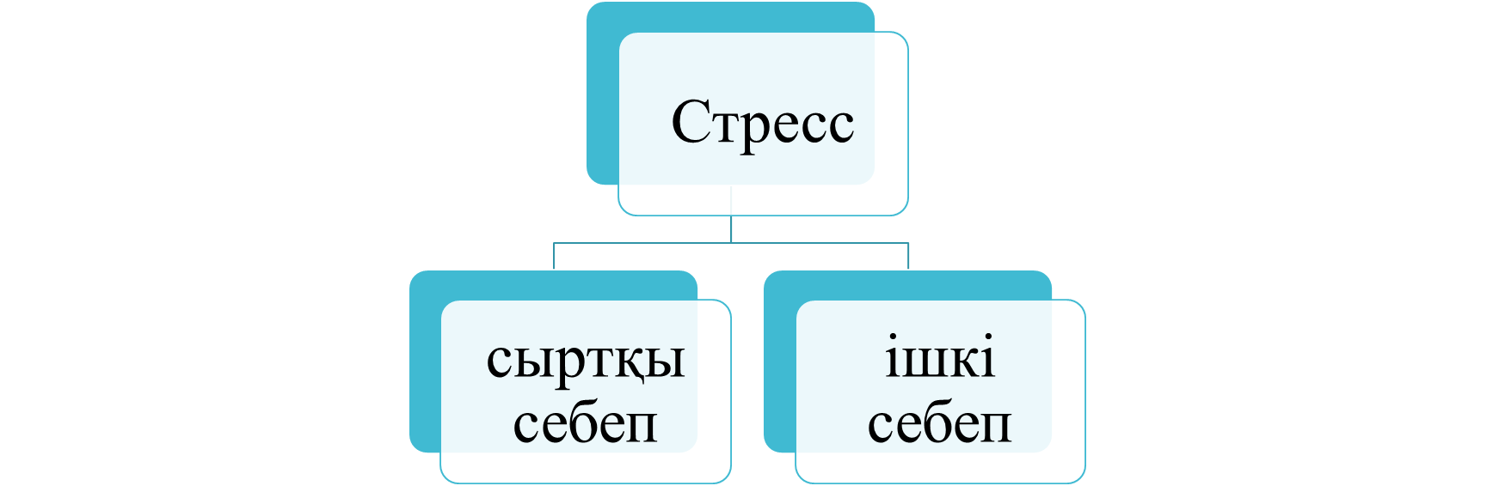
Помимо прочего, стресс вызывают внешние и внутренние причины.
Внешние факторы – это разные жизненные ситуации, не поддающиеся контролю человека (например, состояние экологии, погода и т.д.), и проблемы во взаимодействии с обществом (завалы на работе, проблемы в семье, конфликты и т.д.)
А внутренние причины – это такие причины как проблемы со здоровьем, неоправданные надежды, недостигнутые цели, разочарования и прочие факторы, влияющие на человека без внешнего воздействия.

Slide 7
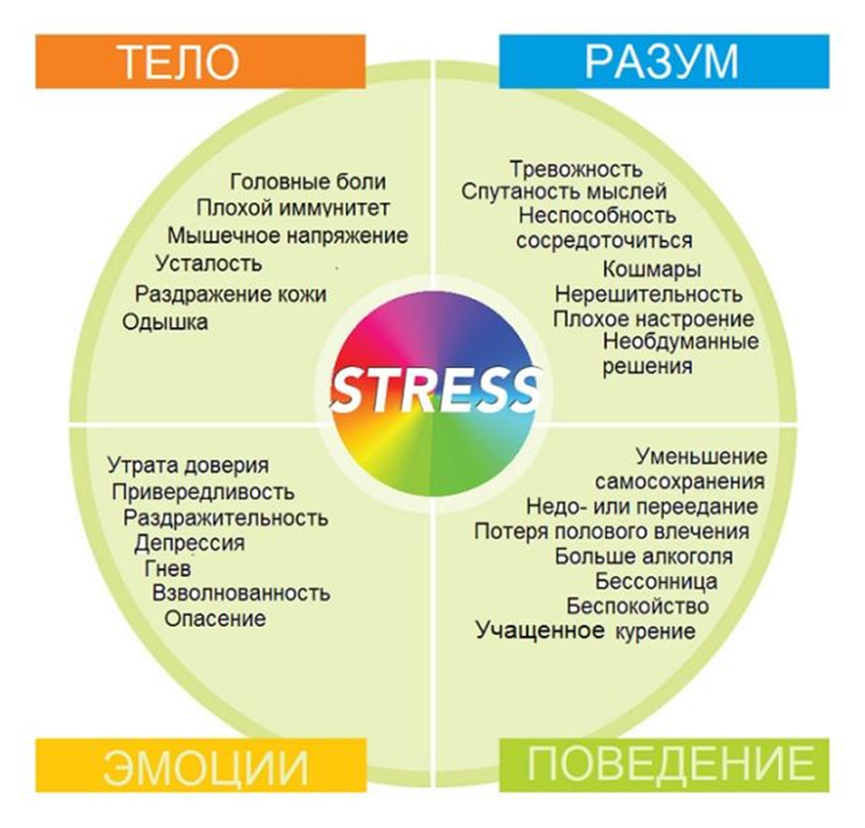

Slide 8

Стресс жасөспірімдерге қалай әсер етеді
Жасөспірім кезіндегі стресс физикалық және психикалық денсаулықтың нашарлауына әкелуі мүмкін. Стресске ұшыраған жасөспірімдердің иммунитеті өте төмен және олар жиі ауырады. Стресс депрессияға айналуы мүмкін. Жасөспірімдік шақта депрессия суицидке әкелуі мүмкін.

Slide 9

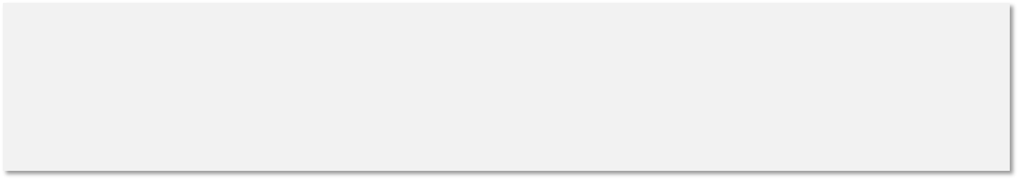
Төзімділік типологиясы
Стресс қарсы адамдар.
Бұл санаттағы адамдарға түбегейлі өзгерістерді байсалды түрде қабылдайтын белсенді адамдар кіреді. Олар кез келген дерлік өзгерістерге бірден бейімделе алады, оңтайлы және жылдам әрекет етеді. Стресті тежейтін адамдардың жүйке жүйесі өте төзімді және ауыр жүктемелерге төтеп береді.
Стресске төзімді адамдар.
Төртінші типтегі тұлғалардың психикасы бар, оны жою мүмкін емес. Олар жылдам ырғақтағы өмірге үйренген, ал тұрақтылық пен өлшемділік оларды қабылдамауға және тіпті тәкаппарлыққа әкеледі. Бұл адамдар өздеріне зиян келтірместен тұрақты күйзелісте өмір сүре алады.
Стресске төзімсіз адамдар.
Мұндай адамдар үшін кез келген күтпеген оқиға күйзеліс тудырады. Олар үшін жайлылық әдеттегі жағдайлардан мүмкіндігінше аз жүйелілік пен тұрақтылықтан тұрады. Ал стреске қарсы әрекет ету кезінде стресске төзімділіктің мұндай түрі бар адамдар жоғалып, өзін дұрыс ұстамауы мүмкін.
Стресске ұшыраған адамдар.
Стресске төзімділіктің бұл түрі бар адамдар баяу және біртіндеп өзгерістерге бейімделеді, олар оларға қиындықсыз бейімделеді. Алайда, күрт өзгерістер оларды қорқытады, олардың ойлауын шатастырады, оларды алаңдатады, депрессиялық күйге түсіреді.

Slide 10
СТРЕССКЕ ТҰРАҚТЫЛЫҚТЫҢ АНЫҚТАМАСЫ ЖӘНЕ СИПАТТАМАСЫ
Стресске төзімділік – адамның өзіне және оның іс-әрекетіне, сондай-ақ айналасындағыларға әсер ететін жағымсыз эмоцияларды көрсетпей, күйзеліс факторларының әрекетімен сабырлы түрде күресуге мүмкіндік беретін қасиеттер кешені; психикалық бұзылуларға әкелмейді.
Болжау қабілеті. Бұл қасиет өмірде болып жатқан оқиғаларды кенеттен, тосыннан айырады, нәтижесінде оларға деген реакция да өзгереді. Осыдан адам психикасына стресс факторларының әсерінің автоматты түрде төмендеуі.
Бірнеше тапсырманы бір уақытта орындау мүмкіндігі. Оған ие бола отырып, жұмыс күші әлдеқайда аз адам күнделікті әрекеттерді жалғастырып, туындаған мәселелерді шеше алады. Жүйке жүйесі неғұрлым қозғалмалы және тұрақты.

Slide 11
СТРЕССКЕ ТҰРАҚТЫЛЫҚТЫҢ АНЫҚТАМАСЫ ЖӘНЕ СИПАТТАМАСЫ
Стресске төзімділік – адамның өзіне және оның іс-әрекетіне, сондай-ақ айналасындағыларға әсер ететін жағымсыз эмоцияларды көрсетпей, күйзеліс факторларының әрекетімен сабырлы түрде күресуге мүмкіндік беретін қасиеттер кешені; психикалық бұзылуларға әкелмейді.
Стресспен күресу тәжірибесі. Өмірінде күйзеліске ұшыраған адамдар психоэмоционалды қысымға жиі ұшырамайтындарға қарағанда жаңа күйзелістерді әлдеқайда жеңіл және тыныш сезінеді. Әрбір жаңа күйзеліс кезінде жүйке жүйесі иммунитетті дамытады.
Өзіне сенім. Стрессті жеңу үшін өзіңіздің қабілеттеріңізге сенімді болу және өзін-өзі бағалау өте маңызды. Төмен өзін-өзі бағалау және сенімсіздік, керісінше, тағдырдың ауыр соққыларын айтпағанда, адамның тіпті болмашы күйзелістерге төтеп беру қабілетін айтарлықтай төмендетеді.
Темперамент түрі. Темпераменттің төрт түрі бар: меланхолик, флегматик, холерик және сангвиник. Олардың әрқайсысының күйзеліспен күресу қабілетіне тікелей әсер ететін өзіндік қасиеттері бар.

Slide 12

Неліктен жасөспірімдерге төзімділік қажет?
Сіз күн сайын қорқынышты оқиғалар орын алатын қылмыстық аймақта тұратыныңызды елестетіп көріңіз. Егер сіздің қызыңыз немесе ұлыңыз үйге жиі жалғыз келсе, олардың өзін-өзі қорғау негіздерін меңгеруіне көз жеткізесіз бе? Әрине, әрбір адекватты ата-ана қазір оң жауап берді.
Бұл стресске төзімділікке де қатысты. Сіз баланы стресс әсерінен қорғай алмайсыз, бірақ оны онымен күресуге, өзін стресстен қорғауға үйрете аласыз.

Slide 13
Төзімділіктің артықшылықтары
Жақсы денсаулық. Мазасыз және қобалжымайтын адамдар үнемі «жиырайтын» адамдарға қарағанда ұзағырақ өмір сүретіні ғылыми түрде дәлелденген. Мұның себебі қарапайым: стресс дененің барлық жүйелерінің (жүйке, жүрек-тамыр, экскреторлық, ас қорыту және т.б.) жұмысында бұзылуларды тудырады, бұл әртүрлі аурулардың, соның ішінде өлімге әкелетін аурулардың дамуына әкеледі.
Үйлесімді өмір. Адамның ішкі күйі оның айналасында болып жатқан оқиғалардан көрінеді. Ішіндегі тепе-теңдік адамды тұрақты етеді, энергияны қажетсіз уайымдар мен уайымдарға жұмсауға жол бермейді, жұмыс қабілеті мен тиімділігін арттырады, отбасылық және жыныстық өмірді ретке келтіреді және табысқа жетуге ықпал етеді.
Жасау қабілеті. Ашу, ауру, ұйқысыздық, депрессия және басқа да аурулар маза бермейтін адамдар өз күштерін күйзеліс факторлары мен салдарымен күресуге емес, құруға бағыттай алады. Олар дами алады, өзін-өзі тәрбиелейді, жасайды, жаңалық ашады, балаларды тәрбиелейді, берік қарым-қатынас орнатады және басқа да маңызды мақсаттарға қол жеткізе алады.

Slide 14
Преимущества стрессоустойчивости
Позитивті көзқарас. Проблемаларды, қиыншылықтарды және қиын оқиғаларды жеңе алмау түстерді қоюландырады және әлемді сұр реңктермен көруге ықпал етеді. Стресске төзімділік айналаңыздағы жақсылықты көруге, жақсылықты байқауға, барлық тірі заттардың оң тербелістерін сезінуге және, әрине, өзіңізді жағымды түрде қабылдауға бірегей мүмкіндік береді.
Дұрыс шешімдер қабылдау. Стресске төзімділігі жоғары адамдар таңдау алдында күмәнданады және таңдау жасағаннан кейін олар батыл және сенімді түрде алға жылжиды. Сонымен қатар, олар өз шешімдері мен әрекеттерінің салдарын неғұрлым шынайы болжай алады, әрекеттерді тиімді талдайды, дұрыс қорытынды жасайды және жіберілген қателерден сабақ алады.
Әлеуетті ашу. Стресске төзімділіктің дамуымен бірге келетін табысқа деген сенім мен сенім адамның жеке шекарасын кеңейтеді. Ол бұрын жасай алмаған нәрсеге қабілетті болады, оның жайлылық аймағына көбірек жаңа нәрселер кіреді және өмірде қорқыныш пен ыңғайсыздықты тудыратын нәрселер азаяды. Нәтижесінде, ол үшін мүмкін емес ештеңе жоқ, ал ерекше нәрсе қызығушылық пен бәрін анықтауға деген ұмтылысты тудырады.

Slide 15
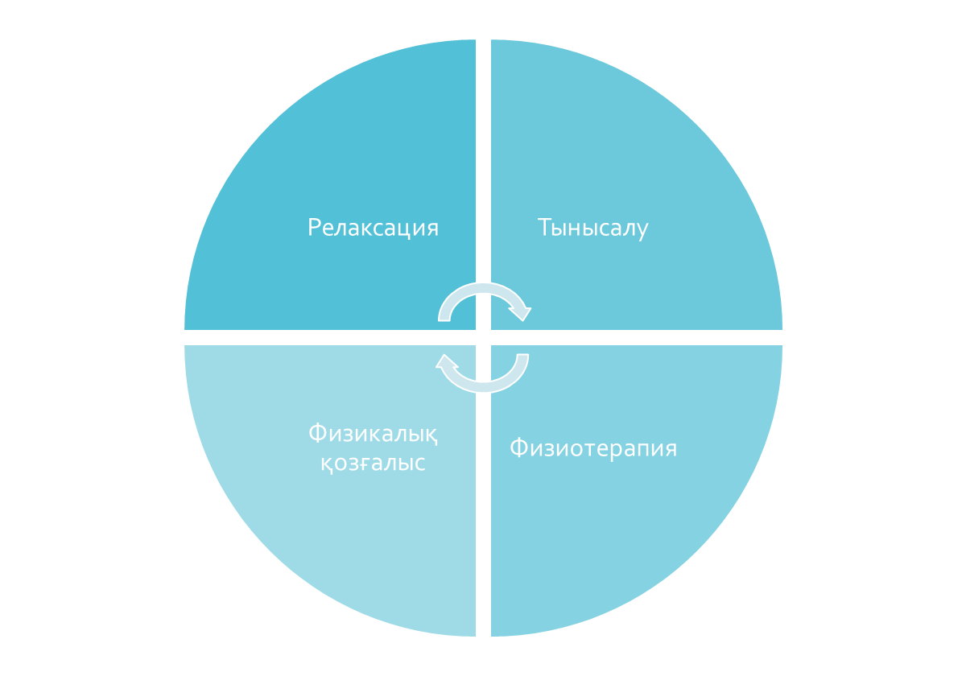
Стресске төзімділікті арттыру әдістері

Slide 16
Жасөспірімде төзімділікті қалай қалыптастыруға болады
Құндылықтар мен басымдықтарды анықтау.
Төзімділікті дамытудың негізі - адам үшін маңызды және маңызды емес нәрселерді дұрыс анықтау және нақты ажырату.
Біздің тәжірибеміз бен қайғы-қасіреттеріміздің көпшілігі бізге мүлдем қажет емес нәрселермен байланысты.
Сондықтан, егер орта мектеп оқушысы өмірде шынымен қымбат және маңызды және оған мүлдем қатысы жоқ нәрсені нақты ажырата алса, стресстің жартысы аулақ болады.
Жағымсыз эмоциялардан арылу қабілеті.
Адамның эмоциялары - бұл басқару өте қиын аймақ. Бірақ, егер сіз бала кезінен оларды басқаруды үйренбесеңіз, онда ересек жаста сіз күрделі мәселелерге тап болуыңыз мүмкін.
Теріс эмоциялар көбінесе біздің рұқсатымызсыз пайда болады, сондықтан біз олардың пайда болуының алдын ала алмаймыз, бірақ біз әрқашан олардың дамуын тоқтата аламыз. Қызыңызға немесе ұлыңызға теріс, деструктивті эмоцияларды жинақтамауы үшін осыны үйрету керек.
Жағымсыз эмоция келді - назарыңызды жағымды эмоциялар тудыратын нәрсеге аудару керек және ол бұзылмайынша немесе депрессияны тудырмайынша оны өз жаныңызда ұстамаңыз.

Slide 17

Ақпаратты талдау және сүзу мүмкіндігі.
Логикалық ойлау сабақтары жоғары сынып оқушыларына өте пайдалы.
Логика - бұл не болып жатқанының түсіндірмесін тез табуға болатын құрал, сонымен қатар оның қандай әсер ететінін өзіңіз анықтай аласыз.
Егер бала ақпаратты талдауға, сонымен қатар оқиғалардың логикалық дамуы туралы ойлауға үйретілсе, онда күйзеліске қарсы тұруды ғана емес, сонымен қатар интеллектті дамытуға болады.
Логика бүгінгі күні жоғары сынып оқушылары арасында танымал ойындар, әрекеттер, рефлексиялар, тіпті қарапайым компьютерлік стратегиялар арқылы жасалады.

Slide 18
Жасөспірімде төзімділікті қалай қалыптастыруға болады
Жеке мысал.
Бұл жасөспірімде күйзеліске төзімділікті дамытудың ең тиімді жолы. Бала ата-анасының тітіркендіргіштермен қалай күресетінін, олардың эмоцияларын қалай ұстайтынын көруі маңызды. Балалар ата-аналарының мінез-құлық үлгілерінен үйренеді, сондықтан балаңыздың күйзеліске төзімді болуына көмектескіңіз келсе, оған үлгі бойынша сабақ беруіңіз керек.
Салауатты өзін-өзі бағалау.
Егер ерте жастан ата-ана баласының өзін-өзі бағалауының қалыпты болуы туралы қамқорлық жасаса, жасөспірім кезінде оған әртүрлі стресстік жағдайларды жеңу оңайырақ болады.
Өйткені, бала өзіне, қабілетіне сенімді болса және өзінің кім екенін жақсы білетін болса, ол біреуге оның бойындағы бірдеңені ұнатпайтынына алаңдамайды.
Қоршаған ортаны таңдау.
Жасөспірім кезінен бастап баланы қоршаған ортаны және өзіне жақындата алатын адамдарды таңдауға үйрету керек. «Уытты» деп аталатын қарым-қатынастар жасөспірімдерде де адамдар арасында болуы мүмкін және бұл өмір тұрақты эмоционалды күйзеліспен болады.
Жасөспірім үшін қоғам оны тыныштық пен өміршеңдіктен айыратын адамдардан өзін қорғауды үйрену маңызды.

Slide 19
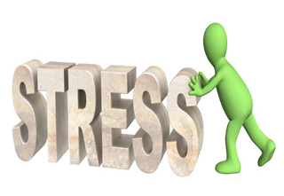
Жасөспірімге стресске қарсы тұру не береді?
Бұл депрессияға түспей, бас тартпай қиындықтар мен қиындықтарды жеңуге көмектеседі.
Осы қасиетінің арқасында адам өзін психологиялық жайлы сезінеді.
Сіздің эмоцияларыңызды бақылауда ұстауға күш бар.
Басқалар бас тартқан жерде нәтижеге жетуге мүмкіндік бар.
Төзімділікті арттырады.
Басқалармен үйлесімді қарым-қатынас.
Психикалық және физикалық денсаулықты стресстің зиянды әсерінен қорғау.
Жасөспірімнің күйзеліске төзімділігі оның физикалық және психологиялық жетілуінің осы қиын кезеңіне төтеп беруге көмектесетін маңызды қасиет.
Стресске қарсы тұрудың арқасында орта мектеп оқушысы әртүрлі жағдайлардан ауыртпалықсыз дерлік шыға алады, оң көзқарасты сақтайды, жарқын болашаққа ие болады.

Slide 20
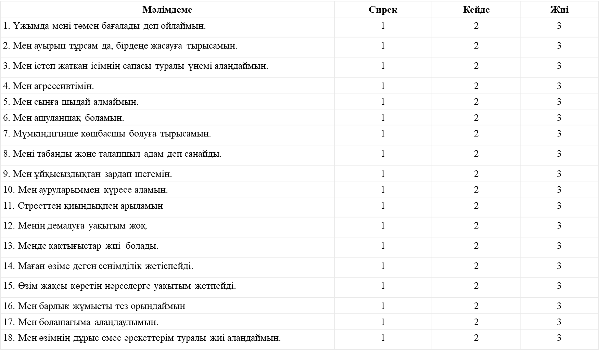
Тест «Тұлғаның стресске төзімділігін өзін-өзі бағалау»

Slide 21
Нәтижелерді өңдеу: енді жинаған ұпайларыңызды есептеңіз және кестеге сәйкес стресске төзімділіктің қандай деңгейін анықтаңыз:
Жалпы ұпайлар Сіздің стресске төзімділік деңгейіңіз
51-54 1– өте төмен
53-50 2 – төмен
49-46 3 – ортадан төмен
45-42 4 – кішкене ортадан төмен
41-38 5 – орта
37-34 6 – ортадан жоғары
33-30 7 – ортадан кішкене жоғары
29-26 8 – жоғары
25-18 9- өте жоғары
Неғұрлым аз ұпай жинасаңыз, стресске төзімділік соғұрлым жоғары болады және керісінше. Егер сізде стресске төзімділіктің 1-ші және тіпті 2-ші деңгейі болса, онда сізге қатты қажет өмір салтын өзгерт!

Slide 22
Күйзелістің деңгейін анықтау техникасы (К. Шрайнер)
Техника күйзеліс деңгейін анықтауға бағытталған және өзін-өзі диагностикалау үшін пайдаланылуы мүмкін.
Нұсқау.
«Иә» деп жауап берген сұрақтардың сандарын дөңгелектеңіз.
Мен әрқашан жұмысты аяғына дейін орындауға тырысамын, бірақ көбінесе уақытым болмай, үлгеруге тура келеді.
Мен айнаға қарасам, бетімде шаршау мен шамадан тыс жұмыстың іздерін байқаймын.
Жұмыста және үйде - үздіксіз қиындық.
Мен әдеттеріммен күресіп жатырмын, бірақ сәттілікке жете алмаймын.
Мені болашақ алаңдатады.
6. Жұмыстағы қарбалас күннен кейін демалу үшін маған жиі (алкоголь, темекі немесе ұйықтататын таблеткалар) қажет. (бар болса астын сызу)
7. Айналаңызда көптеген өзгерістер болып жатқаны сонша, бұл сіздің басыңызды айналдырады.
8. Мен отбасымды және достарымды жақсы көремін, бірақ олармен жиі өзімді жайсыз және бос сезінемін.
9. Мен өмірімде ешнәрсеге қол жеткізген жоқпын және өзімді жиі көңілім қалдырады.
10. Көбінесе өзіме қанағаттанбадым.

Slide 23
Нәтижелерді өңдеу және олардың сипаттамалары. Оң жауаптардың саны есептеледі. Әрбір «иә» жауапқа 1 ұпай беріледі.
0 – 4 ұпай. Сіз стресстік жағдайда өзіңізді ұстамды ұстайсыз және өз эмоцияларыңызды қалай реттеу керектігін білесіз.
5 – 7 ұпай. Сіз стресстік жағдайда өзіңізді әрқашан дұрыс ұстайсыз. Кейде сіз сабырлылықты қалай сақтау керектігін білесіз, бірақ сіз болмашы нәрсеге ренжіп, кейін өкінетін кездер болады. Сіз күйзелісте өзін-өзі бақылаудың жеке әдістерін әзірлеумен жұмыс істеуіңіз керек.
8 – 9 ұпай. Сіз қатты шаршадыңыз және шаршадыңыз. Сіз стресстік жағдайда өзін-өзі бақылауды жиі жоғалтасыз және өзіңізді қалай басқару керектігін білмейсіз. Нәтижесінде сіз де, айналаңыздағы адамдар да зардап шегеді. Стресс кезінде өзін-өзі реттеу дағдыларын дамыту енді сіздің негізгі өмірлік міндетіңіз болып табылады.
Әдістеме авторы алған мәліметтерге сәйкес, банк қызметкерлерінің басым көпшілігінің 5-7 балл аралығындағы (респонденттердің 80%-ы) ұпай жинайтыны байқалды. Респонденттердің шамамен 18% 8-9 ұпайға ие. Ал тек 2%-ға жуығы 0-4 ұпай жинаған. Демек, банк қызметкерлерінің көпшілігі стресстік жағдайларда өзін-өзі бақылау құралдарын жедел түрде арттыруы керек.

Slide 24

СІЗДІҢ СТРЕССКЕ ТІЗІМДІЛІГІҢІЗ ҚАНДАЙ?
Сауалнамадағы стресс белгілері ескерту ретінде қызмет етуі мүмкін, әсіресе егер сізде олар жиі болса. Үш сәйкес бағанның біреуін құсбелгімен тексеріңіз.

Slide 25
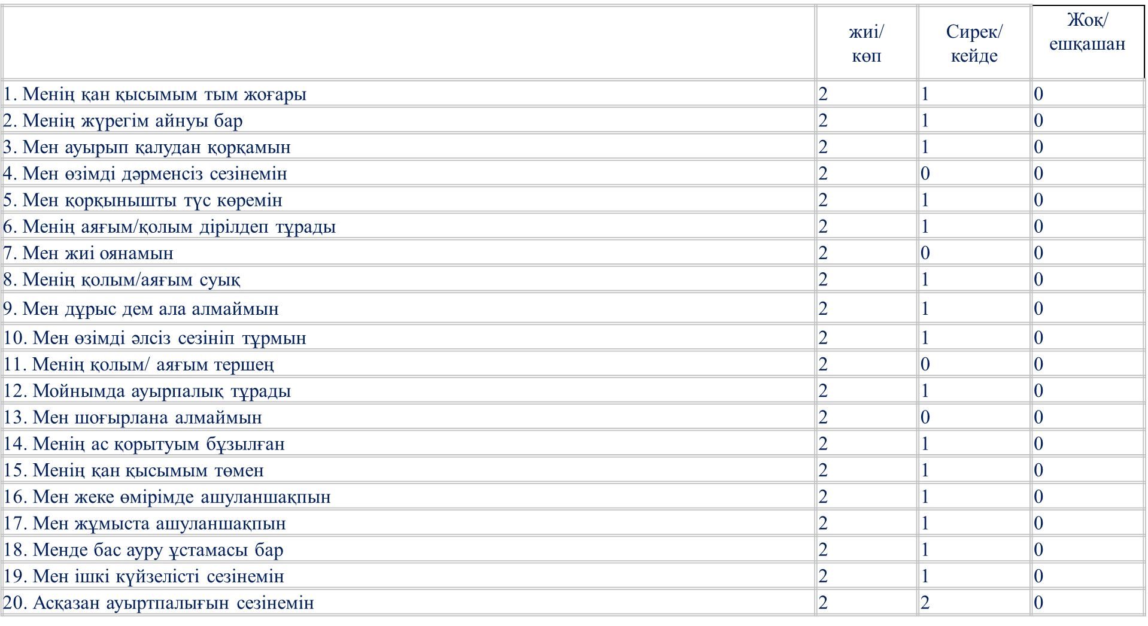

Slide 26
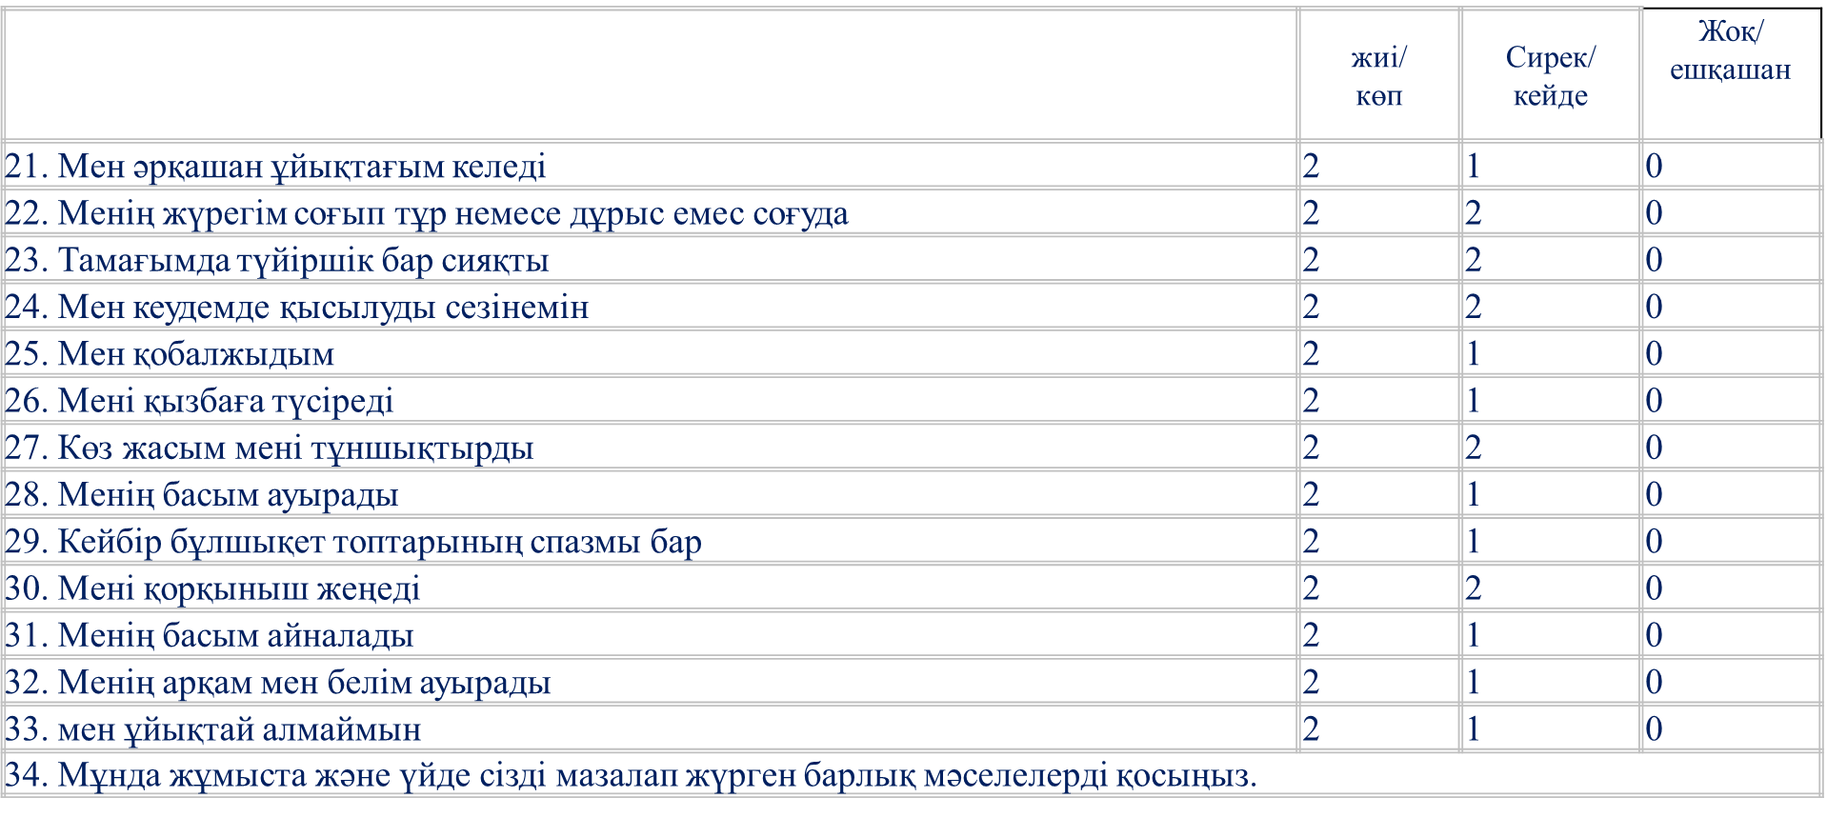

Slide 27
Нәтижелерді өңдеу:
Белгілері бар барлық элементтерде ұпай жинаңыз.
Әрбір мәселені оның сізге әсер ету дәрежесіне қарай үш балдық шкала бойынша бағалаңыз:
елеусіз – бір ұпай;
орташа – екі ұпай;
күшті – үш ұпай.
Алынған ұпайларды 1-тармақтың ұпайларының қосындысына қосыңыз.
Көрсеткіш:
0-ден 12 ұпайға дейін. Салыстырмалы түрде сау күйзеліске төзімділіктен ләззат ала аласыз. Егер сіз қазіргі уақытта стрессті жеңу шараларына жүгініп жатсаңыз, онда олар, ең алдымен, сіз үшін профилактикалық мәнге ие болады. Сіз ауруыңыздың, егер бар болса, бірте-бірте басылуын немесе мүлдем жоғалып кетуін күтуге болады.
13-тен 27 ұпайға дейін. Сіз қазірдің өзінде физикалық және психикалық бұзылулардың тізбекті реакцияларын көрсетіп жатырсыз. Күнделікті өмірде стрессті басқару жаттығуларын мүмкіндігінше тезірек қолдануға кірісу керек. Бірнеше аптадан кейін сіз күйзеліс белгілерінің төмендеуіне немесе оларды жоюға, сондай-ақ тиімділікті арттыруға байланысты жағдайыңыздың айтарлықтай жақсарғанын байқайсыз.
28 ұпай және одан жоғары. Сіз шамадан тыс күш салудың, шамадан тыс күш салудың және денсаулықтың айқын бұзылуының тұйық шеңберіне терең еніп кеттіңіз. Сіз тыныштықты, сенімділікті және тиімділікті қалпына келтіру үшін сізді жеңетін стресске қарсы белгілі бір мақсатты әрекет жасауыңыз керек.

